Slide 1
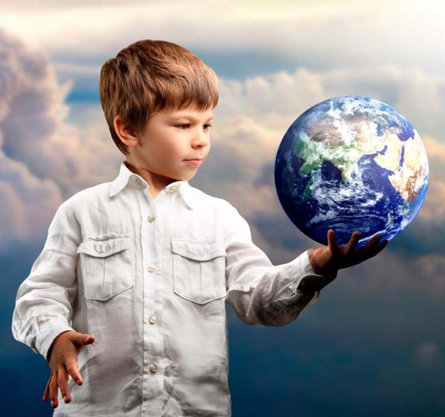
Формирование целостной картины мира на уроках математики через создание интегративных заданий
Обобщение опыта работы
учителя математики
МБОУ «Ленинуглевская СОШ»
Ермишовой Оксаны Викторовны
высшая квалификационная категория

Slide 2

Главная задача ФГОС
Формирование и развитие целостного мировоззрения и мировосприятия
?

Slide 3
Как? Интегративные задания. Формула
сложение простых чисел
Тема (предметная)
Литературы, история, биология и т.д.
тема (интегративная)
часть и целое, сложное и простое, рисунок и схема
тема (метапредметная)

Slide 4

«Сумочка Гермионы»
химия
география
физика
биология
литература

Slide 5


Схема
география
биология
литература
Сложение положительных и отрицательных чисел
ОБЖ
химия
история
изобразительное
искусство
физика
Формула интегративных заданий

Slide 6
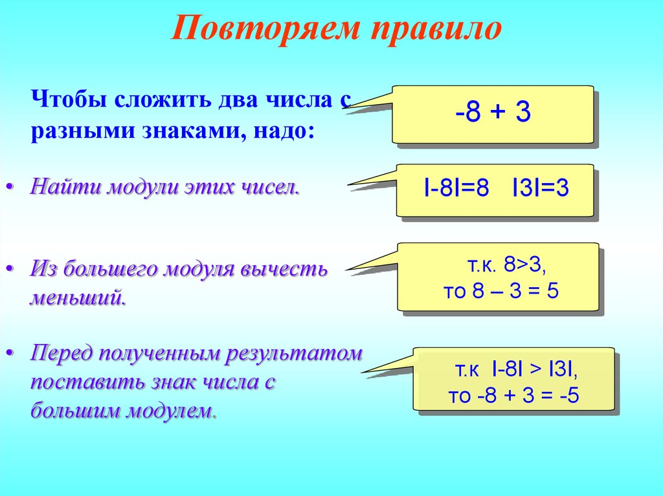
«Напоминалка»
Сложение положительных и отрицательных чисел

Slide 7
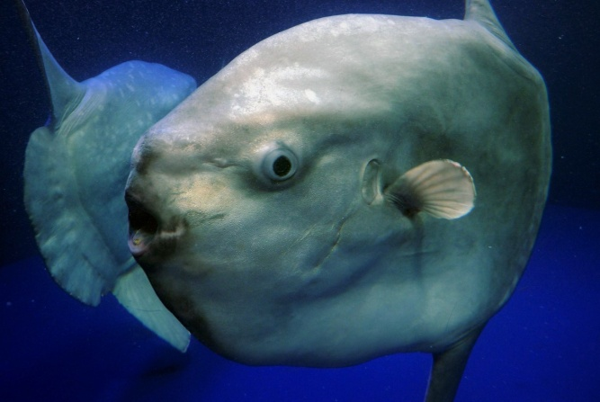
Определите предметные области
1. Понаблюдать за удивительной Луна-рыбой лучше всего в Индонезии.
Сколько метров длина Луна-рыбы?
Решите уравнение: х+1400:100=18
Сколько тонн весит рыба?
Самое маленькое 4-значное число уменьшите в 500 раз (1000:500=2т)

Slide 8
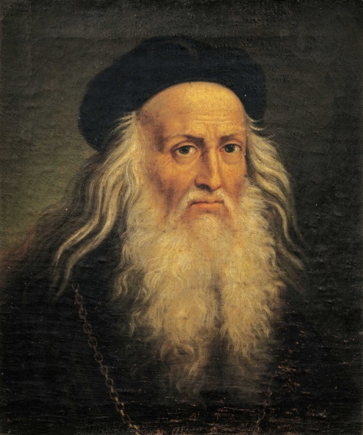
Определите предметные области
На прошлых выходных Миша с папой ходили по картинной галерее, где были картины самых разных времен. И, проходя мимо картин эпохи Ренессанса, они наткнулись на картины Леонардо да Винчи. Тогда Миша задал интересный вопрос: «Папа, а сколько лет этим картинам?». Папе стало тоже очень интересно, и они отправились к экскурсоводу

Slide 9
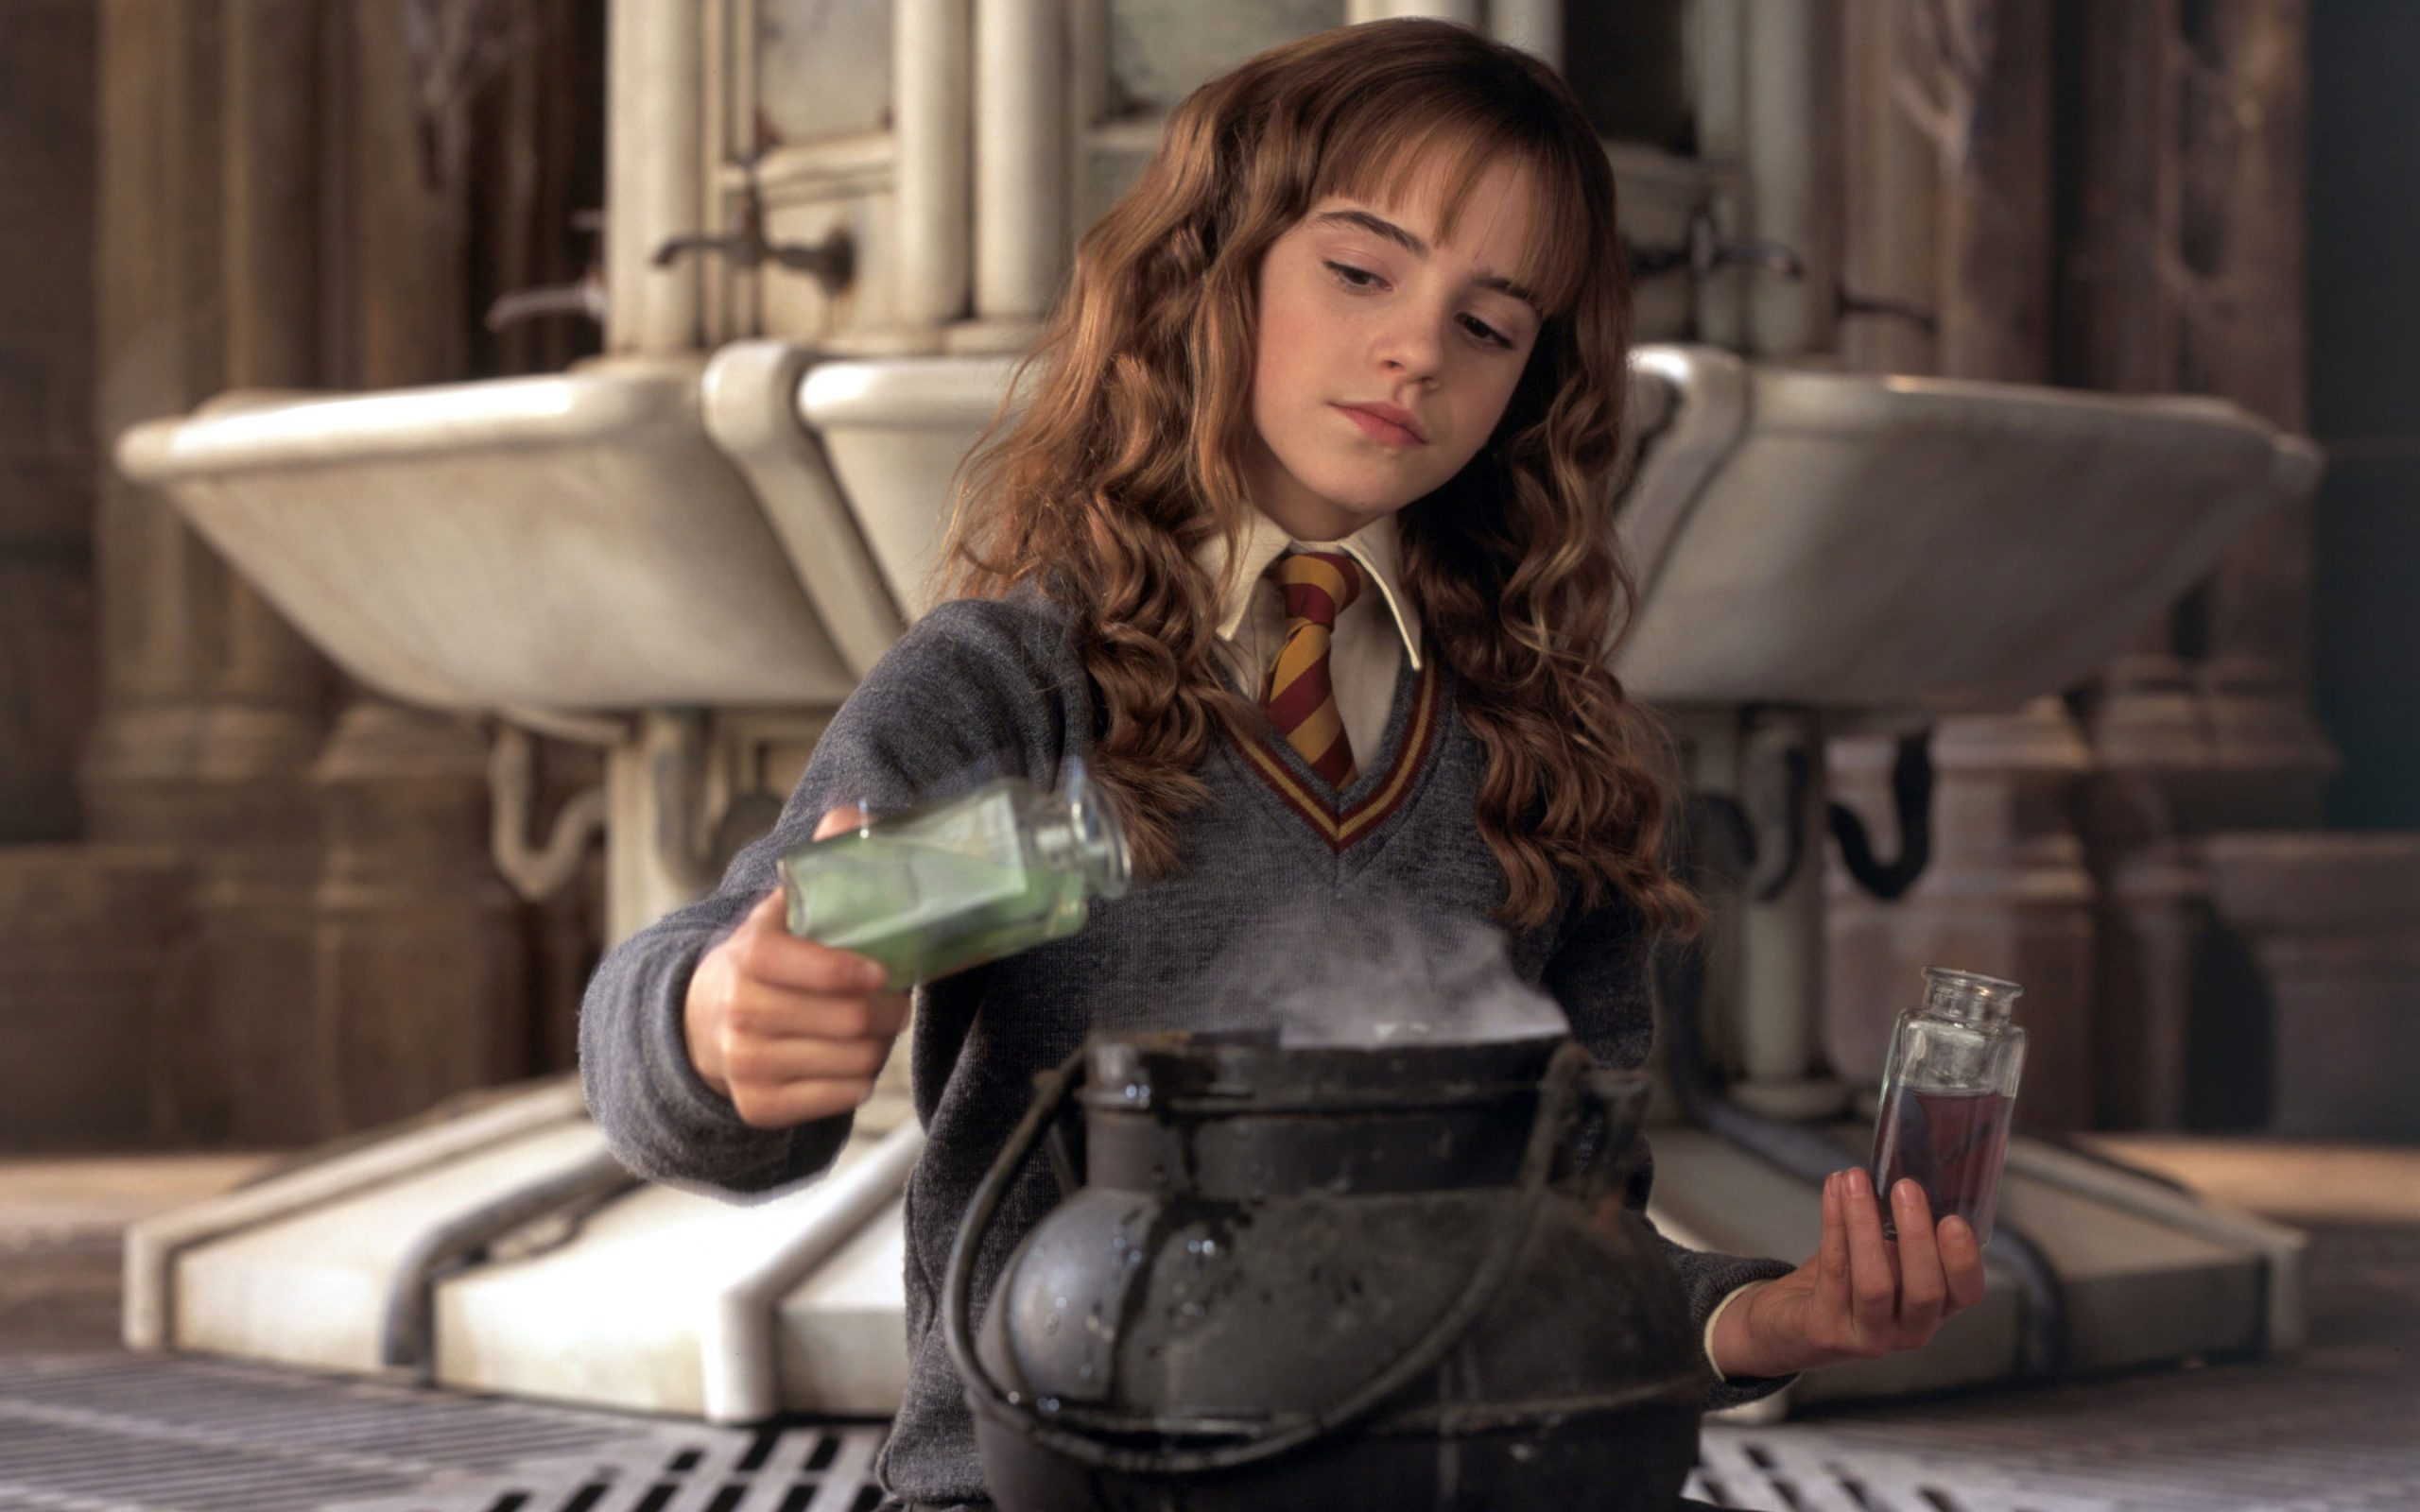
Методическое творчество-это тоже волшебство!

Slide 10


Slide 11
Как? Интегративные задания. Формула
сложение простых чисел
Тема (предметная)
Литературы, история, биология и т.д.
тема (интегративная)
часть и целое, сложное и простое, рисунок и схема
тема (метапредметная)

